Slide 1

Notes:
|

Slide 2

“La Importancia de los Órganos Internos de Control en el Sistema Nacional Anticorrupción.”
“León, Guanajuato” 10 de noviembre de 2022
Magistrada María de Lourdes Dib y Álvarez
Presidenta del Tribunal de Justicia Administrativa
del Estado de Puebla

Slide 3

Sistema Nacional Anticorrupción (SNA)
A. 113
CPEUM
27/5/2015
Federal*
Local*
Municipal*
113 …. es la instancia coordinación entre las autoridades de todos los órdenes de gobierno* COMPETENTES en la prevención, investigación, detección y sanción en:
Responsabilidad Administrativa.
Hechos de corrupción.
Fiscalización y control de recursos públicos.
1

Slide 4
12 entidades federativas aplican la LGRA
20 entidades federativas con ley local de RA
*12 LEY GENERAL DE RESPONSABILIDADES ADMINISTRATIVAS | *20 LEY LOCAL DE RESPONSABILIDADES ADMINISTRATIVAS
1. PUEBLA | CIUDAD DE MÉXICO 1/9/2017 | TAMAULIPAS 14/7/2021
2. TLAXCALA | GUANAJUATO 6/9/2017 | SAN LUIS POTOSI 10/8/2021
3. QUINTANA ROO | MORELOS 15/11/2017 | QUERETARO 8/10/2021
4. SINALOA | CHIAPAS 19/8/2020 | BAJA CALIFORNIA SUR 14/12/2021
5. NAYARIT | YUCATÁN 23/7/2020 | OAXACA 4/12/2021
6. TABASCO | BAJA CALIFORNIA 2/9/2020 | NUEVO LEÓN 24/12/2021
7. COAHUILA | VERACRUZ 15/9/2020 | JALISCO 04/08/2022
8. ZACATECAS | ESTADO DE MÉXICO 24/9/2020 | HIDALGO 9/8/2022
9. CHIHUAHUA | SONORA 29/10/2020
10. DURANGO | GUERRERO 27/11/2020
11. CAMPECHE | MICHOACAN 20/5/2021
12. COLIMA | AGUASCALIENTES 7/6/2021
2
Consultado en: https://legislacion.scjn.gob.mx, 10/09/2022

Slide 5
Tipos de Responsabilidades
1. Política → Sanciona el Congreso
2. Penal HECHOS DE CORRUPCIÓN
3. Administrativa:
Faltas no graves → Sanciona resolutora del OIC
Faltas graves → Sanciona TJA
Faltas de particulares
Vinculados a faltas graves → Sanciona TJA
4. Responsabilidad Patrimonial del Estado
Por daños que en su actividad administrativa irregular cause en los bienes o derechos de los particulares, que en caso de que les asista la razón legal, tendrán derecho a indemnización → Sanciona TJA
A. 109
CPEUM
27/5/2015
No podrán imponerse dos veces por una sola conducta sanciones de la misma naturaleza. (Non bis in idem)
*Ver anexo 2
3

Slide 6
Responsabilidad patrimonial del Estado
Entidades Federativas. SIN ORDENAMIENTO LOCAL
SE MENCIONA EN SU CONSTITUCIÓN | SIN ORDENAMIENTO LOCAL
CHIAPAS | Sin ordenamiento
GUERRERO | Sin ordenamiento, mayo 2022, se presentó iniciativa
PUEBLA | Sin ordenamiento
SINALOA | Sin ordenamiento
SONORA | Sin ordenamiento
TABASCO | Sin ordenamiento
YUCATÁN SIN MENCIÓN | Sin ordenamiento
ZACATECAS SIN MENCIÓN | Sin ordenamiento
4
Consultado en: https://legislacion.scjn.gob.mx, 21/10/2022

Slide 7
CONTRALORÍA MUNICIPAL GUANAJUATO
COMITÉ MUNICIPAL CIUDADANO* CARGO HONORÍFICO
LEY ORGÁNICA MUNICIPAL PARA EL ESTADO DE GUANAJUATO. Reformada 1/7/2019
A. 131 | Cargo por 5 años del Contralor Municipal. Se elige por terna a propuesta del CMC* al Ayuntamiento.
A. 131 - 1 | El CMC* es constituido por el Ayuntamiento- Cargo 4 cuatro años.
REGLAMENTO INTERIOR DEL AYUNTAMIENTO DE LEÓN, GUANAJUATO
A. 107 | CMC*: publica la convocatoria, recibe las propuestas y las analiza, realiza entrevista y examen a participantes y formulación de la terna al Ayto.
A. 113 | CMC* presenta terna al Ayto. para que proceda al nombramiento del Contralor Municipal.
A. 113 Ter | Requisitos CMC*: Ser ciudadano Guanajuatense, no guardar interés o relación personal con el Ayto. tener experiencia en materia de fiscalización.
5
Consultado en: https://www.congresogto.gob.mx/leyes/ley-organica-municipal-para-el-estado-de-Guanajuato https://apps.leon.gob.mx/aplicaciones/normasleyes/public/index.php?s_tip_id=2&s_norm_nombre=reglamento+interior+ 10/10/2022

Slide 8
Ley General de Responsabilidades Administrativas
LIBRO PRIMERO
Disposiciones sustantivas. A. 1 al A. 89
LIBRO SEGUNDO
Disposiciones adjetivas. A. 90 al 229
TRANSITORIOS
DECRETO DE CREACIÓN DOF → 18/7/2016
INICIO DE VIGENCIA LGRA DOF → 19/7/2017
12/4/2019
19/11/2019
13/4/2020
20/5/2021
22/11/2021
6

Slide 9
Ley General de Responsabilidades Administrativas LIBRO I. Disposiciones sustantivas
Objetivo
de la Ley
Regula
Sujetos
de la Ley
Autoridades competentes para aplicar la Ley
Distribución de competencias.
Tutela funciones de servidores públicos.
1. Principios y obligaciones que rigen a Serv. Púb.
2. SANCIONES faltas GRAVES y NO graves a Serv. Pub. y particulares.
3. *Prevenir, *corregir e *investigar responsabilidades administrativas.
4.Etica y responsabilidad en el servicio público
1.Servidores públicos.
2.Ex Serv. Pub. vinculados con faltas graves.
3.Particulares vinculados con faltas graves.
4. Particulares en situación especial.
ASE
SFP
TJA
OIC´S
PJ
7

Slide 10
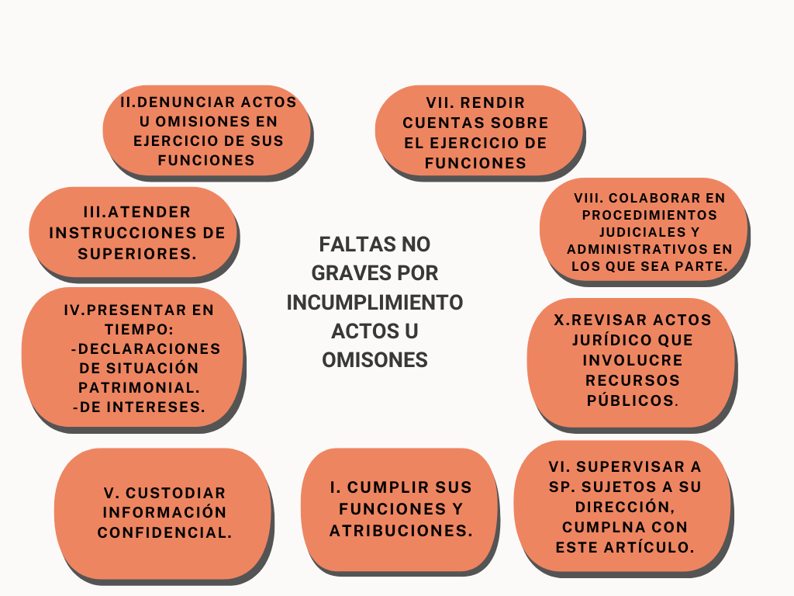
Faltas Administrativas No Graves A.49
8

Slide 11
Faltas Administrativas No Graves A.49 y 50 LGRA
IX. Cerciorarse, antes de celebrar contratos de adquisiciones, arrendamiento, enajenación de todo tipo de bienes, prestación de servicios de cualquier naturaleza, que el particular manifieste bajo protesta de decir verdad que no desempeña empleo, cargo o comisión en el servicio público o que no se actualiza un Conflicto de Interés e informar al OIC.
50
Cause daños y perjuicios de manera culposa o negligente sin que sea falta grave, a la Hacienda Pública o al patrimonio de un Ente público.
9

Slide 12
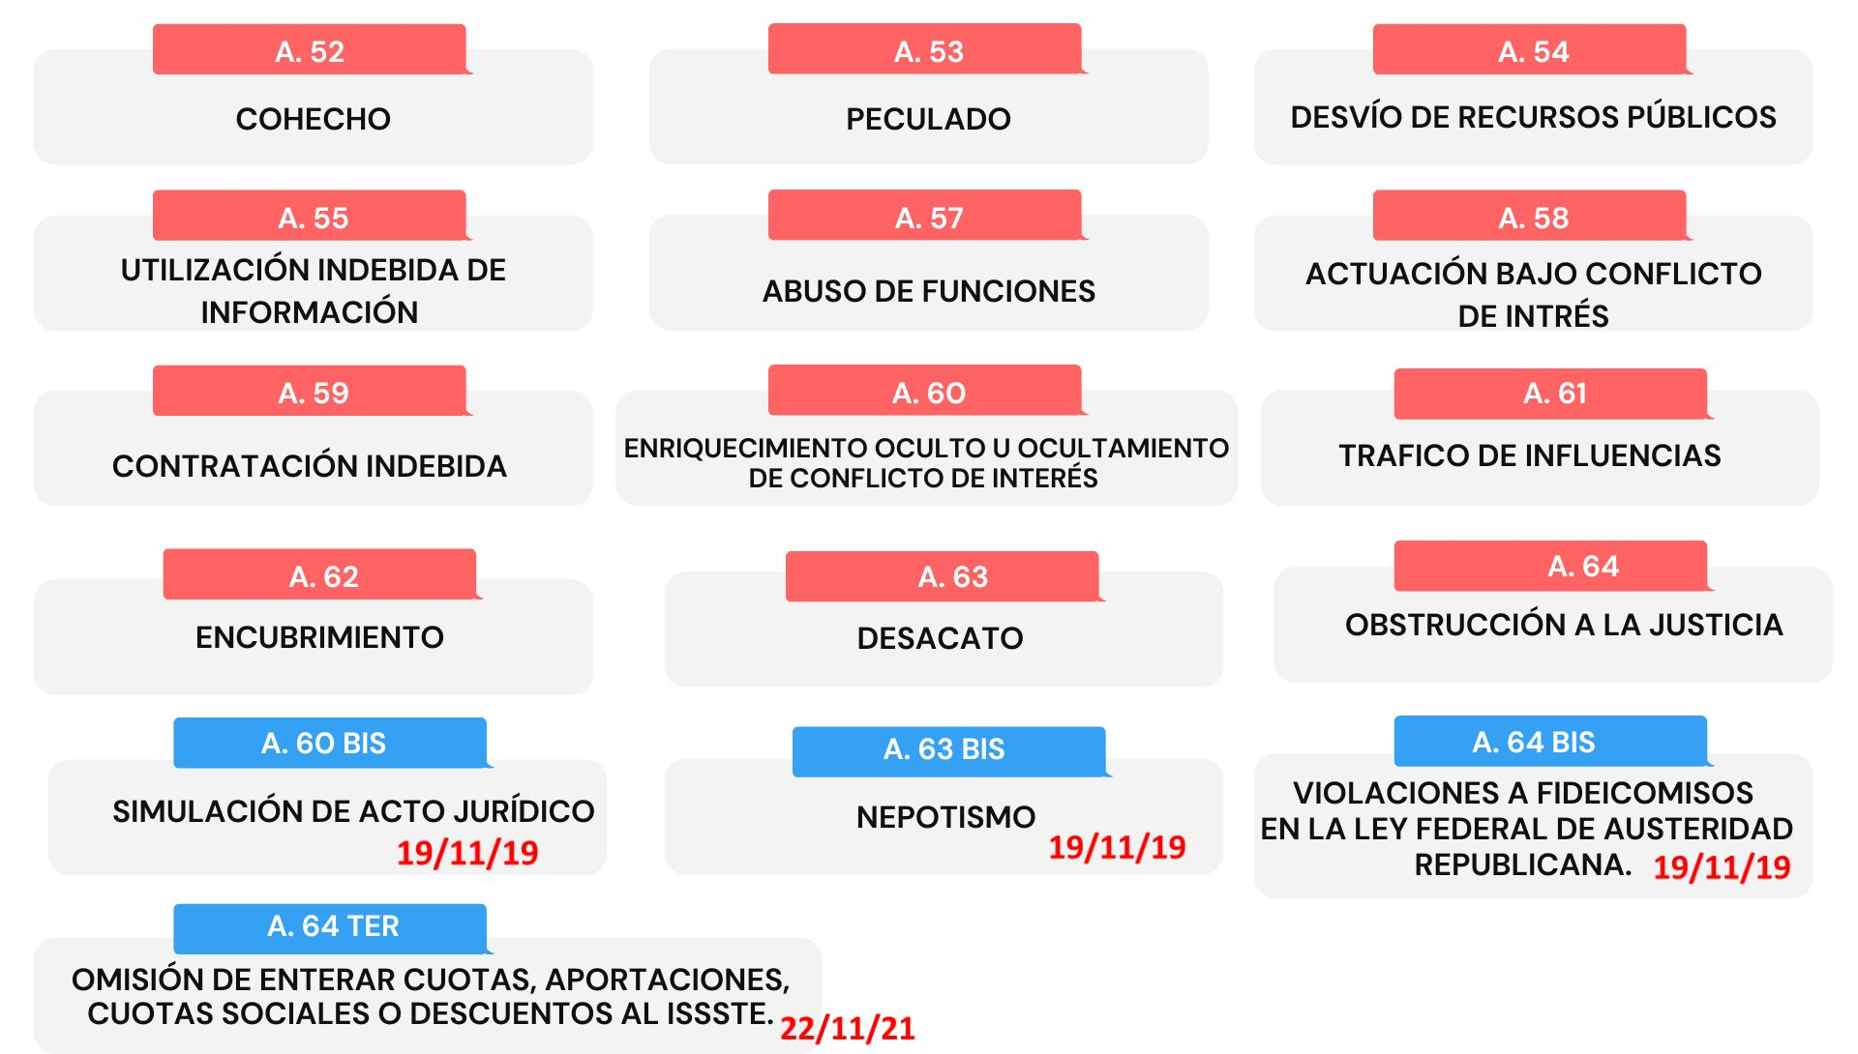
Faltas Administrativas Graves
10

Slide 13
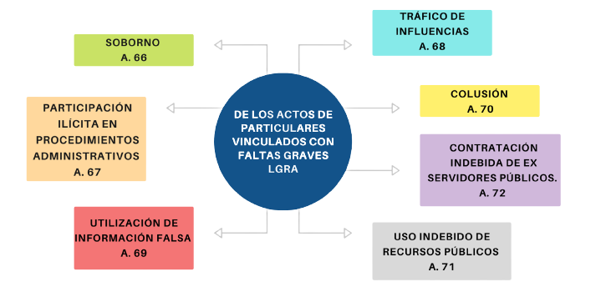
De los actos de particulares vinculados con faltas GRAVES
11

Slide 14
Sanciones por Faltas Administrativas
NO GRAVES | GRAVES
AMONESTACIÓN Pública o Privada. | X
SUSPENSIÓN de empleo 1 – 30 días naturales | SUSPENSIÓN de empleo 30 – 90 días naturales
INHABILITACIÓN temporal. 3 meses a 1 año | INHABILITACIÓN temporal 1 año – 10 años + 200 veces valor diario UMA 10 años - 20 años + 200 veces valor diario UMA
DESTITUCIÓN del cargo | DESTITUCIÓN del cargo
INDEMNIZACIÓN a la Hacienda Pública | INDEMNIZACIÓN a la Hacienda Pública
X | SANCIÓN ECONÓMICA Hasta dos tantos de los beneficios obtenidos
12

Slide 15



Autoridades en el Procedimiento
  TJA Graves
ASE No Graves
  SFP
  OIC’s
  Contralorías Municipales
RESOLUCIÓN
(Autoridad Resolutora)
SUBSTANCIACIÓN
(Autoridad Substanciadora)
ASE
  SFP
  OIC’s
  Contralorías Municipales
INVESTIGACIÓN
(Autoridad Investigadora)
ASE
  SFP
  OIC’s
  Contralorías Municipales
13

Slide 16
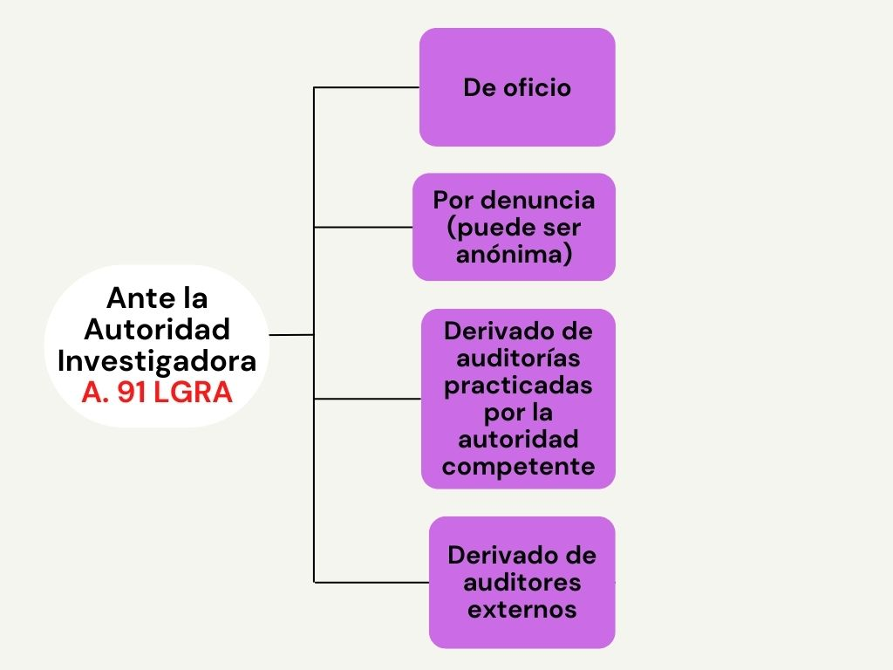

¿Cómo inicia la investigación?
A. 109 CPEUM:
Cualquier ciudadano, mediante la presentación de elementos de prueba, podrá formular denuncia ante la Cámara de Diputados del Congreso de la Unión.
EJEMPLO:
A. 125 V, párrafo segundo Constitución Política del Estado de Puebla.
14

Slide 17
Procedimiento para Faltas Administrativas NO GRAVES
208 LGRA
Investiga y
elabora IPRA
Admite IPRA y desahoga audiencia Inicial.
Cierra instrucción, dicta resolución y sanciona.
INVESTIGADORA
SUBSTANCIADORA
RESOLUTORA OIC
RECURSO DE REVOCACIÓN CONTENCIOSO A.210 ADMINSITRATIVO
15

Slide 18
Procedimiento para Faltas Administrativas GRAVES
SI LA SUBSTANCIADORA determina FALTA GRAVE envía IPRA al TJA.
El TJA
A. 209 LGRA
Dicta sentencia,
si determina
que es
FALTA GRAVE,
sanciona.
.
El TJA verifica que la falta en el IPRA sea GRAVE.
Si no es GRAVE se devuelve a Substanciadora.
Si es GRAVE, Admite Competencia, desahoga pruebas, alegatos y cierre de Instrucción.
RECURSO DE APELACIÓN A. 215 LGRA
16

Slide 19
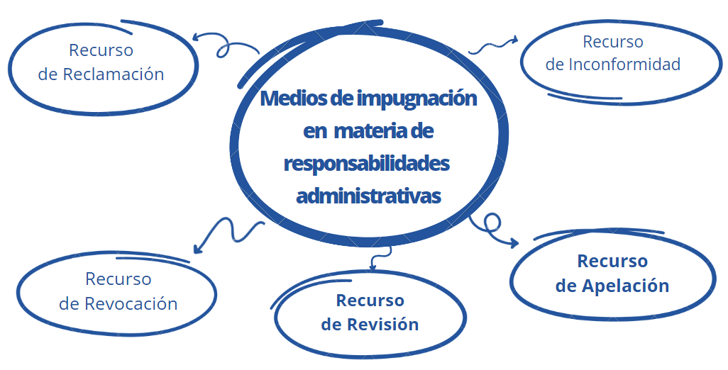
Medios de impugnación en materia de responsabilidades administrativas.
17

Slide 20
De los Órganos
Internos de Control
PREVENIR, promover valores y los principios que rigen al servicio público.
En la INVESTIGACIÓN, se requiere capacitación y conocimiento de la Ley de Responsabilidades Administrativas que corresponda, para tener elementos sólidos y una clasificación correcta de las faltas administrativas.
El reto para el fortalecimiento de los OIC, es contar con PRESUPUESTO; los presupuestos muy limitados impiden realizar funciones de manera eficiente y eficaz.
18

Slide 21
SISTEMA PROCESAL PENAL ACUSATORIO COMPARATIVO CON EL PROCEDIMIENTO DE RESPONSABILIDADES ADMINISTRATIVAS
CUADRO COMPARATIVO DE LAS AUTORIDADES QUE INTERVIENEN:
 | PROCEDIMIENTO PENAL ACUSATORIO | PROCEDIMIENTO DE RESPONSABILIDADES ADMINISTRATIVAS
1ª ETAPA. | Etapa de investigación Autoridad Investigadora: Ministerio Público | Investigación Autoridad investigadora del Órgano interno de control
2ª ETAPA. | Etapa intermedia o de preparación a juicio Autoridad substanciadora: Juez de control | Substanciación Autoridad substanciadora del Órgano interno de control.
3ª ETAPA. | Etapa de juicio Autoridad resolutora: Tribunal de enjuiciamiento | Resolución Autoridad resolutora: Tribunal de Justicia Administrativa.
4ª y 5ª ETAPA | Siguientes etapas: Tribunal de Apelación Tribunal de Ejecución
19

Slide 22
PRINCIPALES FACULTADES Y OBLIGACIONES DE LA
AUTORIDAD INVESTIGADORA
Investiga las Faltas administrativas . A. 3 fr. II
Elabora IPRA y denuncia ante la FEEC la probable comisión de delitos. AA. 10 fr. III, 11 tercer párr. y 98
Sigue el procedimiento ante el TJA de faltas graves A. 13
Solicitar y utilizar la información relacionada con las declaraciones de situación patrimonial A. 28
investigaciones o auditorías para verificar la evolución patrimonial de los declarantes A. 36
De no justificarse el enriquecimiento, integrará el expediente para comenzar la investigación, y formular la denuncia ante el Ministerio Público AA. 37 y 41
Coadyuvante del Ministerio Público. A. 42
Supervisa los procedimientos de contratación pública por parte de los contratantes. A. 45
Se encarga de que las declaraciones sean integradas al sistema de evolución patrimonial A. 46 segundo párrafo.
Obtener de la persona que confiese su responsabilidad, toda la cooperación en la investigación de presuntas responsabilidades administrativas y ccoordinarse con el procedimiento de solicitud de reducción de sanciones establecido en el artículo 103 de la Ley Federal de Competencia Económica. AA. 88 y 89 fr. III, y cuarto párrafo.
20

Slide 23
PRINCIPALES FACULTADES Y OBLIGACIONES DE LA
AUTORIDAD INVESTIGADORA
Responsables de la oportunidad, exhaustividad y eficiencia en la investigación, la integralidad de los datos y documentos, así como el resguardo del expediente en su conjunto. A. 90
Cooperar con las autoridades internacionales. A. 90
Incorporar a las investigaciones, las TIC’S que observen las mejores prácticas internacionales A. 90
Inicia la investigación de oficio, por denuncia o derivado de las auditorías practicadas por parte de las autoridades competentes o, en su caso, de auditores externos. A. 91
Mantener de forma confidencial la identidad de las personas que denuncien de forma anónima presuntas infracciones. A. 91
Establecer áreas de fácil acceso, para que se presenten denuncias por presuntas faltas administrativas, incluso de manera electrónica. A. 92 y 93
Auditorias respecto de conductas que puedan constituir responsabilidades administrativas, fundadas y motivadas A. 94
Solicitar cualquier información y documentación para el esclarecimiento de los hechos A. 95
Ordenar visitas de verificación A. 96
Uso de medidas de apremio para hacer cumplir sus determinaciones A. 97
Califica la falta administrativa A. 100 y 194
21

Slide 24
PRINCIPALES FACULTADES Y OBLIGACIONES DE LA
AUTORIDAD INVESTIGADORA
Impugnar la abstención de iniciar el procedimiento de responsabilidad administrativa o de imponer sanciones, mediante recurso de inconformidad A. 101, último párrafo.
Notificar al denunciante la calificación de faltas administrativas no graves. A. 102
Recibir el recurso de inconformidad con motivo de la calificar la falta administrativa como no grave. A 104
Correr traslado a la Sala Especializada en materia de Responsabilidades administrativas, adjuntando el expediente integrado y un informe en el que justifique la calificación realizada, para que resuelva el recurso. A. 104
Si presentado el IPRA, advierte la comisión de otra falta administrativa, deberá elaborar un informe diverso y tramitar el procedimiento de forma separada. A. 114
Ser parte en el procedimiento de responsabilidad administrativa. A. 116 fr. I
Solicitar ante la autoridad substanciadora o resolutora se decreten medidas cautelares AA. 123, 125 y 129
Carga de la prueba para acreditar las faltas administrativas A. 135
Emitir el IPRA y presentarlo ante la autoridad substanciadora AA. 194 y 208 fr. I
Negarse a reclasificar la falta administrativa grave establecida en el IPRA, fundando y motivando su proceder A. 209 fr. II
Interponer los recursos de reclamación, revisión y apelación. AA 213, 215, 218 y 220
22

Slide 25
SISTEMA NACIONAL ANTICORRUPCIÓN. SU GÉNESIS Y FINALIDAD
Registro Digital: 2020037.
Tesis Aislada.
Ante el deber asumido por el Estado Mexicano en la Convención de las Naciones Unidas contra la Corrupción y la Convención Interamericana contra la Corrupción de la Organización de los Estados Americanos, con la participación de las principales fuerzas políticas nacionales, se reformaron disposiciones de la Constitución Política de los Estados Unidos Mexicanos en materia de combate a la corrupción, por decreto publicado en el Diario Oficial de la Federación el 27 de mayo de 2015, mediante las cuales se creó el Sistema Nacional Anticorrupción, como la institución adecuada y efectiva encargada de establecer las bases generales para la emisión de políticas públicas integrales y directrices básicas en el combate a la corrupción, difusión de la cultura de integridad en el servicio público, transparencia en la rendición de cuentas, fiscalización y control de los recursos públicos, así como de fomentar la participación ciudadana, como condición indispensable en su funcionamiento. En ese contexto, dentro del nuevo marco constitucional de responsabilidades, dicho sistema nacional se instituye como la instancia de coordinación entre las autoridades de todos los órdenes de gobierno competentes en la prevención, detección y sanción de responsabilidades administrativas y hechos de corrupción, fiscalización, vigilancia, control y rendición de las cuentas públicas, bajo los principios fundamentales de transparencia, imparcialidad, equidad, integridad, legalidad, honradez, lealtad, eficiencia, eficacia y economía; mecanismos en los que la sociedad está interesada en su estricta observancia y cumplimiento.
DÉCIMO TRIBUNAL COLEGIADO EN MATERIA ADMINISTRATIVA DEL PRIMER CIRCUITO.
Amparo en revisión 311/2018. Presidente de la República y otros. 4 de abril de 2019. Unanimidad de votos. Ponente: Jorge Arturo Camero Ocampo. Secretario: Héctor Reyna Pineda.
Esta tesis se publicó el viernes 07 de junio de 2019 a las 10:13 horas en el Semanario Judicial de la Federación.
23

Slide 26
RESPONSABILIDAD PATRIMONIAL DEL ESTADO. PROCEDE LA REPARACIÓN INTEGRAL DEL DAÑO Y, POR ENDE, EL PAGO DE LA INDEMNIZACIÓN CORRESPONDIENTE CUANDO SE VIOLA EL DERECHO FUNDAMENTAL A UNA BUENA ADMINISTRACIÓN PÚBLICA (LEGISLACIÓN DE LA CIUDAD DE MÉXICO).
Registro Digital: 2024340
Tesis aislada.
Hechos: Una persona presentó reclamación de responsabilidad patrimonial contra la actividad irregular de la Agencia de Gestión Urbana y de una Alcaldía de la Ciudad de México, con motivo del fallecimiento de su cónyuge, quien al conducir una motocicleta en un puente vehicular y derivado de su falta de mantenimiento, al pasar por un "bache", perdió el control e impactó contra los barrotes de contención y salió proyectado por encima del puente.
Criterio jurídico: Este Tribunal Colegiado de Circuito determina que procede la reparación integral del daño y, por ende, el pago de la indemnización por responsabilidad patrimonial del Estado, cuando se viola el derecho fundamental a una buena administración pública, al demostrarse la concurrencia de hechos y condiciones causales entre el daño patrimonial causado y la actividad irregular reclamada.
Justificación: Lo anterior, porque la buena administración pública es un derecho fundamental de las personas y un principio de actuación para los poderes públicos, el cual se vincula e interrelaciona con otros; con sustento en él deben generarse acciones y políticas públicas orientadas a la apertura gubernamental, para contribuir a la solución de los problemas públicos a través de instrumentos ciudadanos participativos, efectivos y transversales. Es así que todo servidor público garantizará, en el ejercicio de sus funciones, el cumplimiento y observancia de los principios generales y fines que rigen la función pública, respetando los valores de dignidad, ética, justicia, lealtad, libertad y seguridad de las personas.
24

Slide 27

“La Importancia de los Órganos Internos de Control en el Sistema Nacional Anticorrupción.”
GRACIAS

